Slide 1
10-1 認識線對稱圖形

Slide 2
線對稱圖形
圖形在對折後，可以完全重疊，就可說此圖形為線對稱圖形。
其中，圖形摺起來的虛線就是對稱軸。

Slide 3
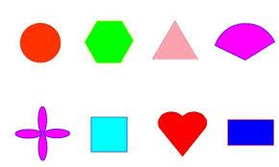
哪些是線對稱圖形
下列圖案哪些是線對稱圖形？

Slide 4
判別對稱軸
你覺得線對稱圖形中，大部分會有幾條對稱軸？ ① 1條 ② 2條 ③ 4條 ④ 無限多條

Slide 5
判別對稱軸
下列圖形中，對稱軸最多的圖形是哪種圖形？其他圖形分別有幾條對稱軸？

Slide 6
畫對稱軸

Slide 7
畫對稱軸

Slide 8
畫對稱軸

Slide 9
畫對稱軸

Slide 10
畫對稱軸

Slide 11
畫對稱軸

Slide 12
畫對稱軸

Slide 13
畫對稱軸

Slide 14
畫對稱軸

Slide 15
畫對稱軸

